Slide 1

Conecting Learners

Slide 2
En está presentación, expondremos las modificaciones y actualizaciones en el ámbito de la accesibilidad y usabilidad.
Informe de acciones y resultados
Accesibilidad
Test de accesibilidad.
Análisis de accesibilidad.
79 errores solventados.
Usabilidad
Formulario de usabilidad.
Criterios de aceptación.
Test de usabilidad.
9 errores solventados.

Slide 3
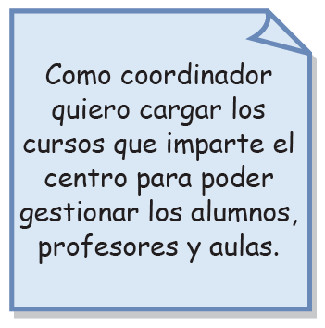
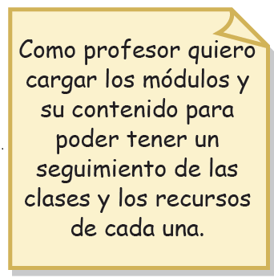
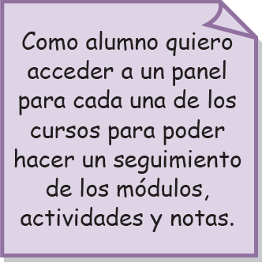
Historias

Slide 4
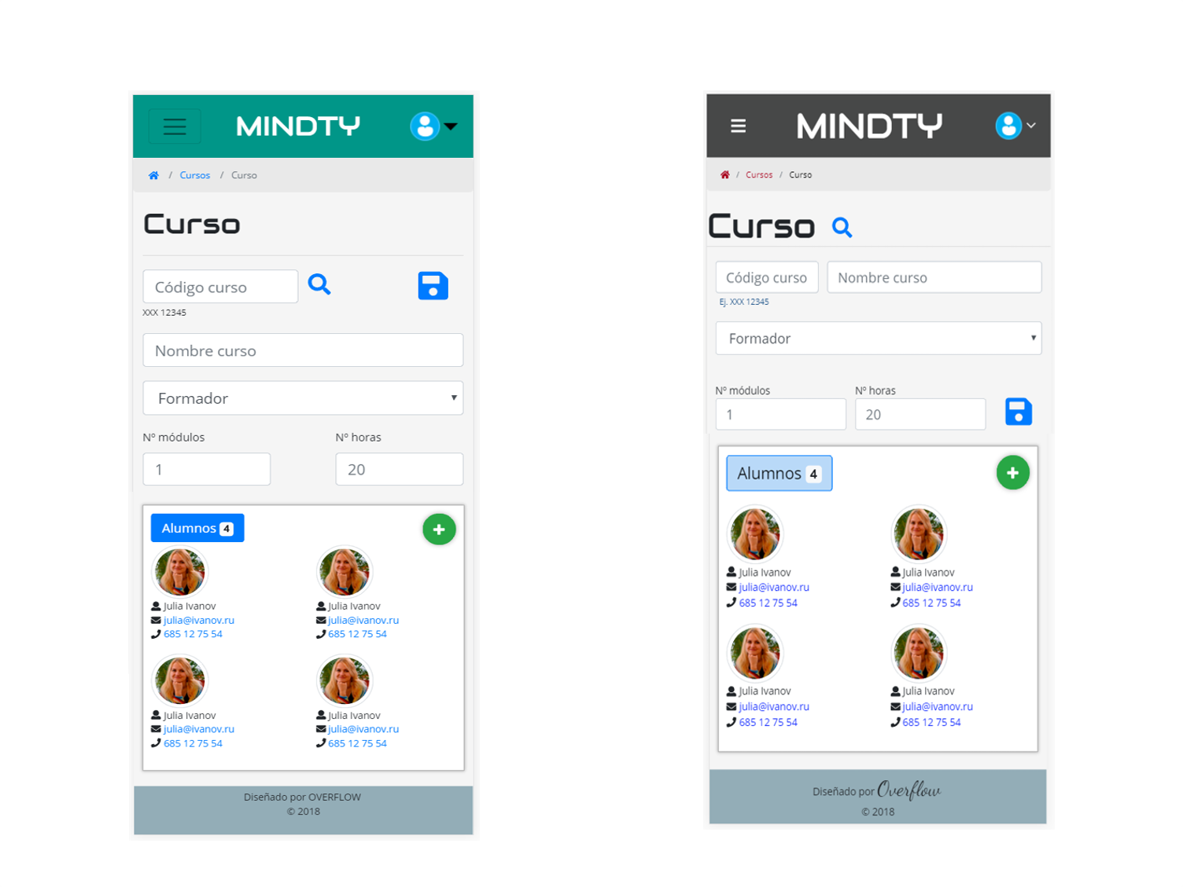
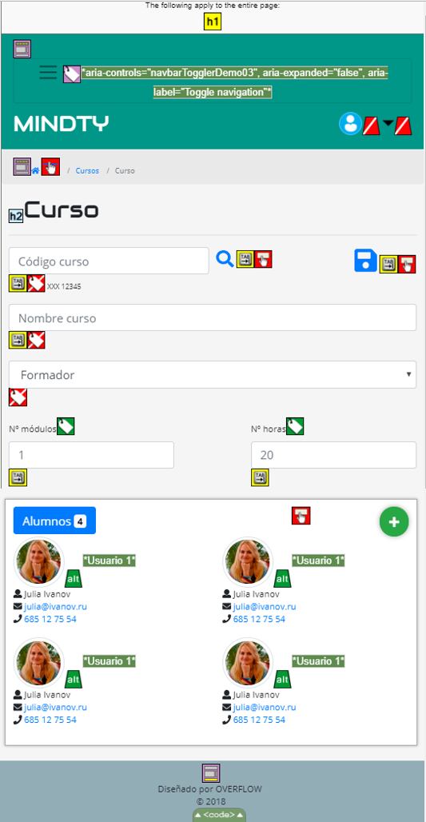
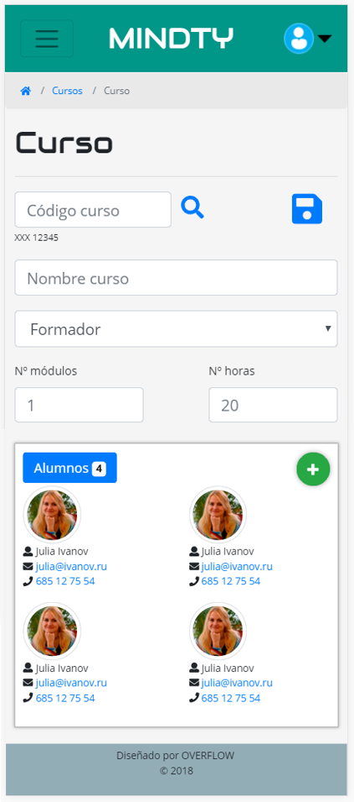
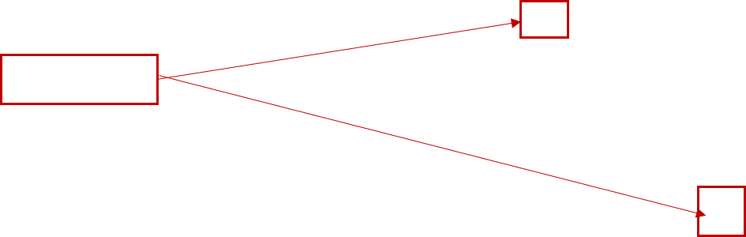


Coordinador
Errores localizados
28 errores de accesibilidad
3 error usabilidad

Slide 5
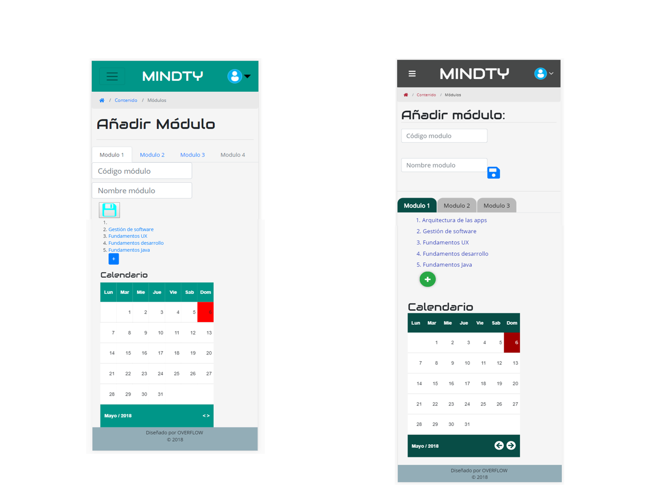
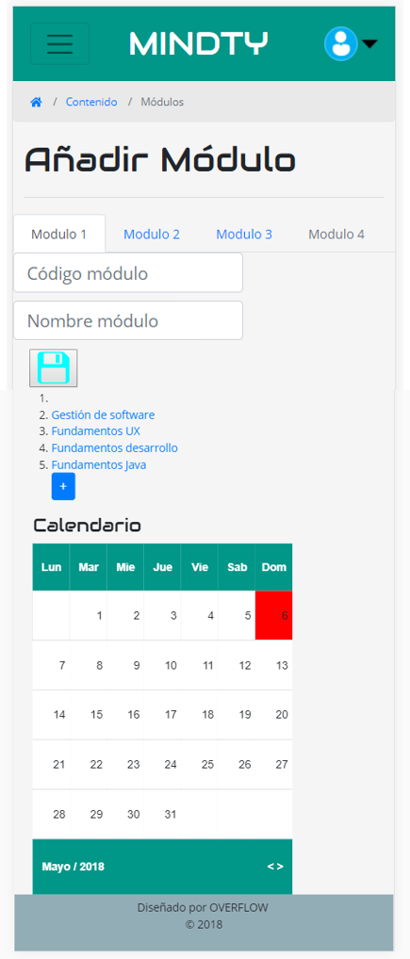
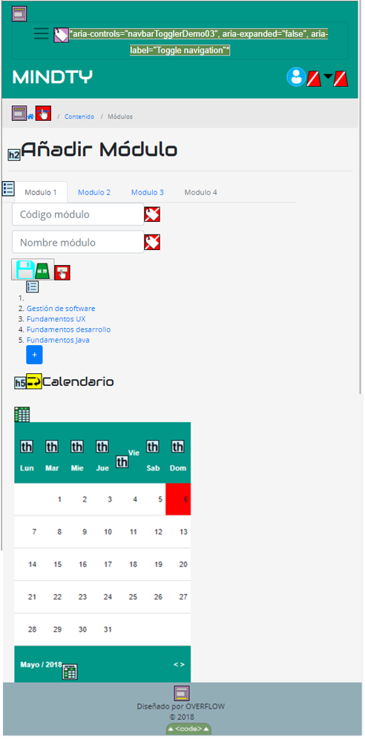
Profesor
Errores localizados
25 errores de accesibilidad
4 error usabilidad

Slide 6
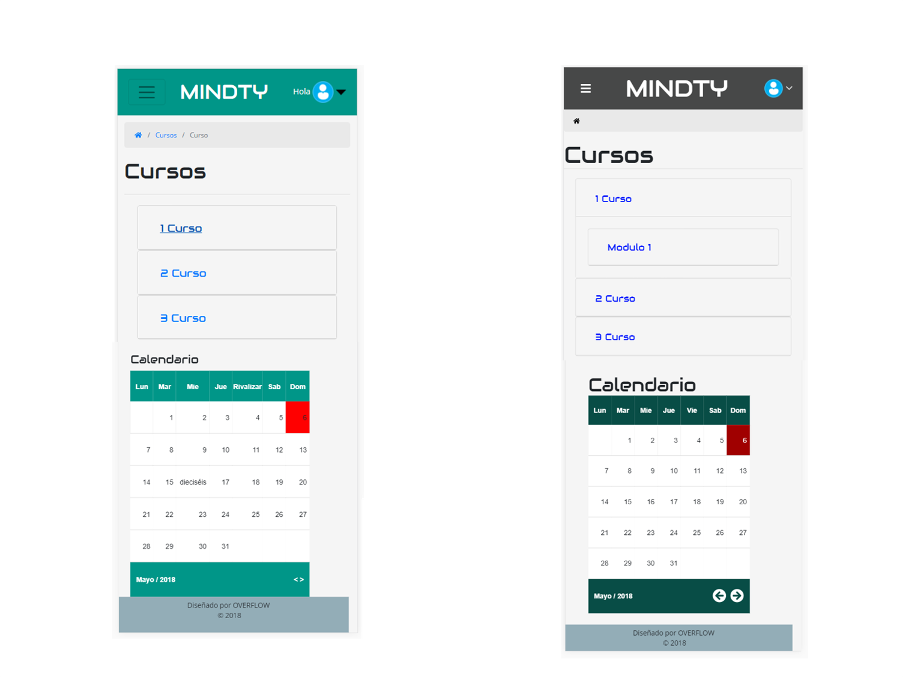
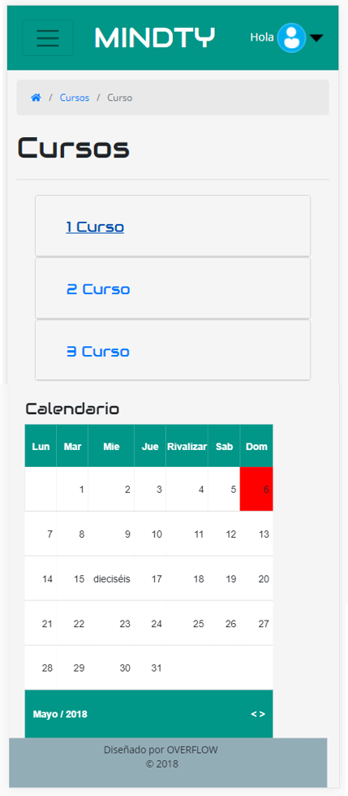
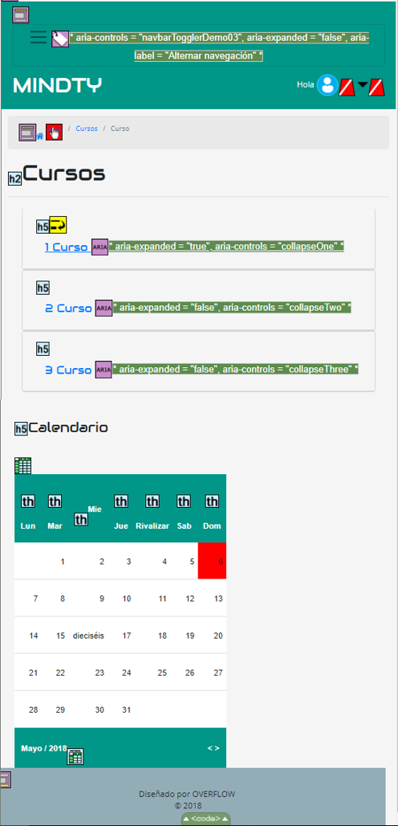

Alumno
Errores localizados
13 errores de accesibilidad
0 error usabilidad

Slide 7
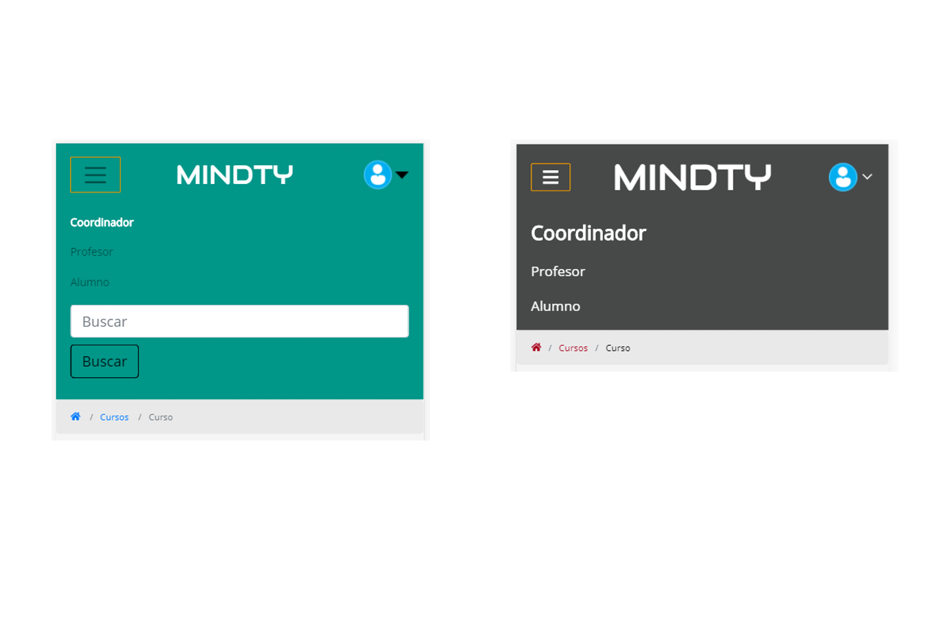
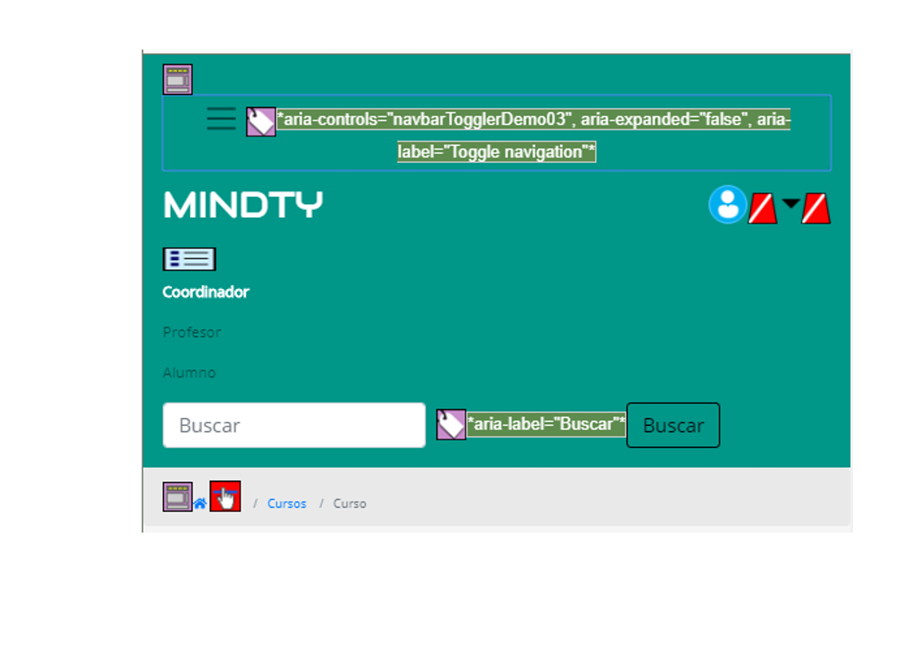
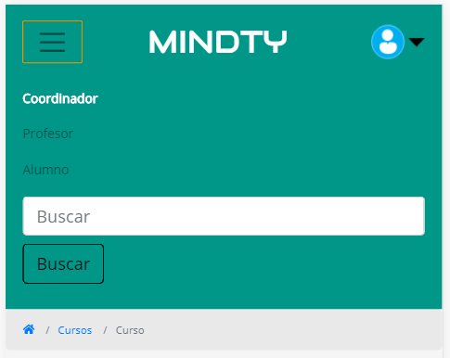
Menú
Errores localizados
6 errores de accesibilidad
1 error usabilidad

Slide 8
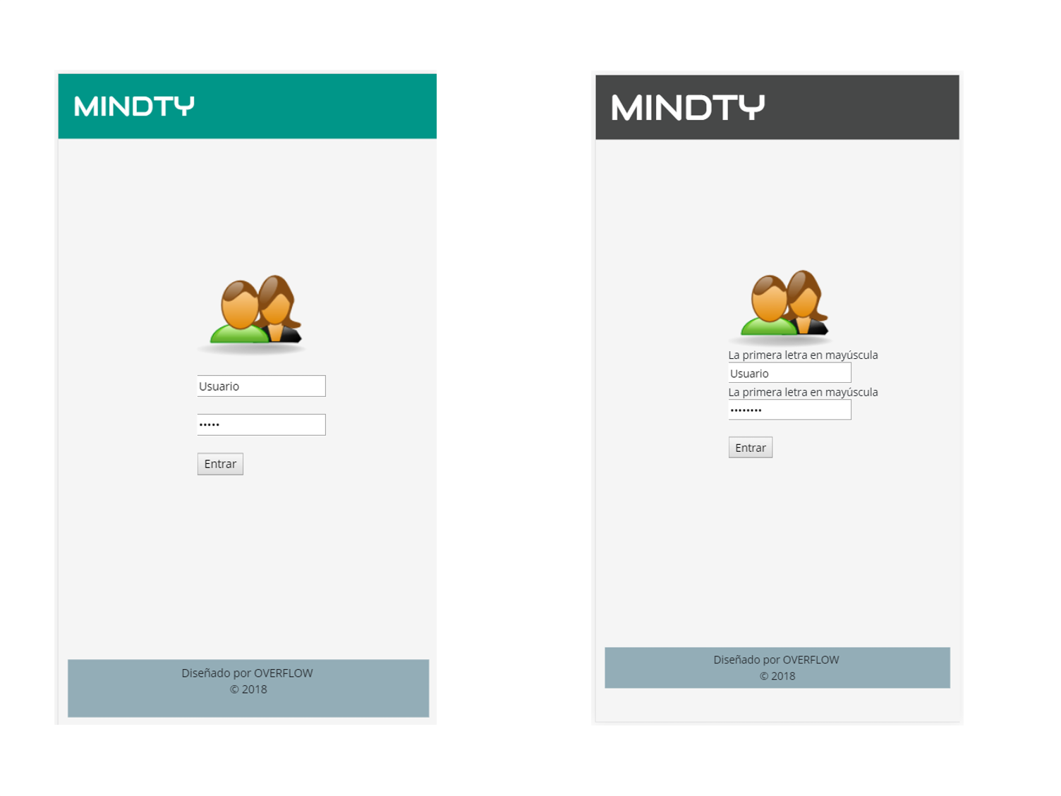
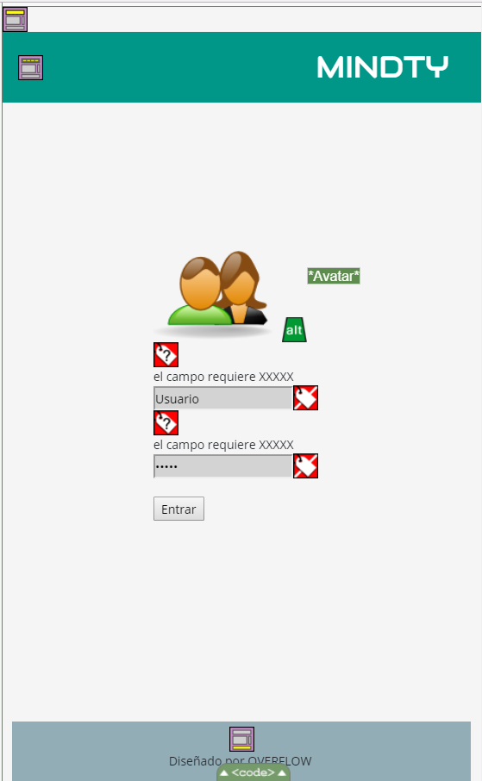
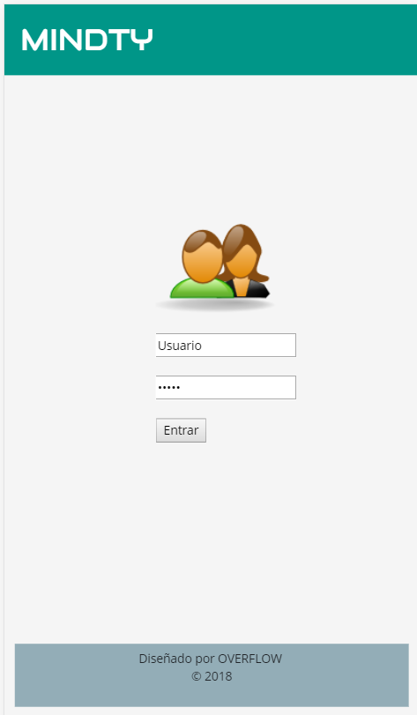
Login
Errores localizados
7 errores de accesibilidad
1 error usabilidad

Slide 9


